Slide 1
Нетрадиционная техника рисования, как средство формирования творческого воображения у дошкольников".
Муниципальное бюджетное дошкольное образовательное учреждение детский сад общеразвивающего вида №12
городского округа Самара
Презентацию подготовила воспитатель старшей группы Корнева С.П.

Slide 2
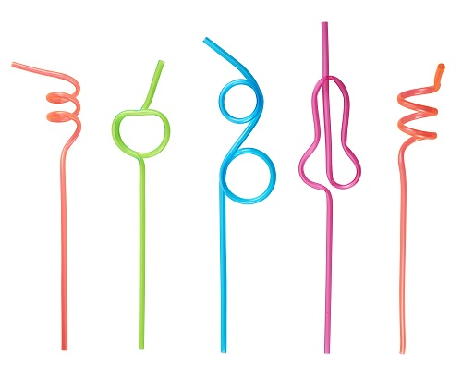
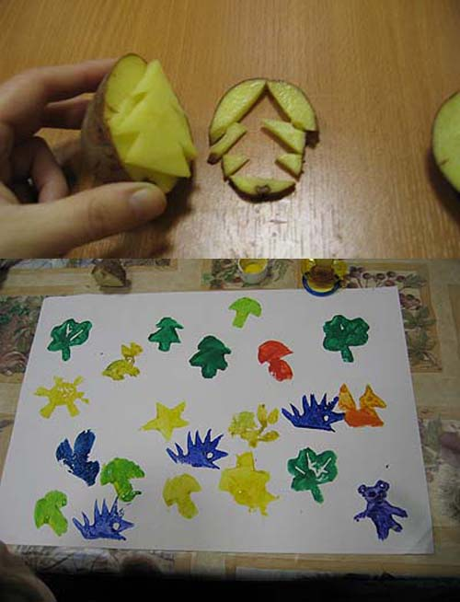
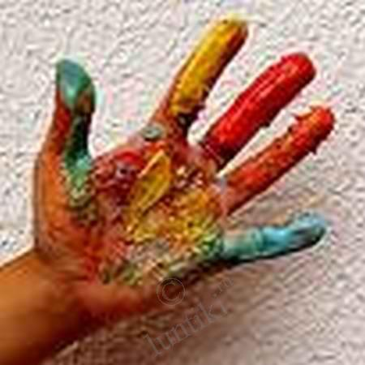
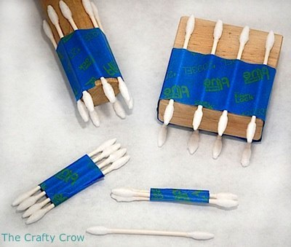
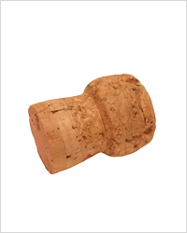
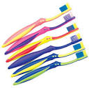
Нетрадиционные виды рисования.

Slide 3
Техники использованные в работе:
Нетрадиционные
Техники.
Рисование
Пальчиками
Ладошкой,
ватными
палочками.
Оттиск печатками
картофеля.
Кляксография с
Трубочкой.
Рисование
Песком.
Рисование
Зубной щёткой.

Slide 4
Цель работы.
Способствовать коррекции и развитие мелкой моторики пальцев рук у детей нетрадиционной техники изобразительной деятельности.
Задачи:
1.Научить захватывать с учётом их свойств и величины разными свойствами хватания.
2.Формировать умение оперировать каждой рукой, кистью руки, выделять каждый палец в отдельности.
3.Обучать нетрадиционным техникам изобразительной деятельности.
4.Воспитывать усидчивость, аккуратность, терпение, умение доводить начатое дело до конца.
Изобразительная продуктивная деятельность с использованием нетрадиционных изобразительных средств является наиболее благоприятной для развития творческого мышления детей, в ней особенно проявляются разные стороны развития ребёнка.

Slide 5
Рисование оттиском картофеля.
Вырезать шаблоны из картофеля.
Нанести на оттиск краску кисточкой.
Прижать оттиск к листу бумаги.

Slide 6
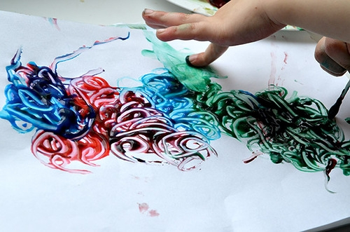
Рисование пальчиками. Ребенок опускает краску в гуашь или набирает пальчиковую краску и наносит точку, пятнышки на бумагу. Каждый пальчик набирается краска разного цвета. После работы пальчики вытираются салфеткой, затем гуашь легко смывается.

Slide 7
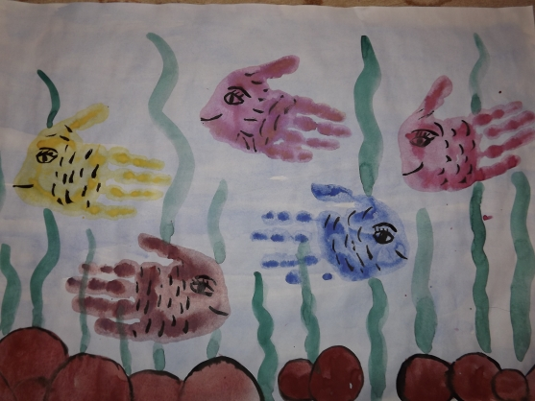
Рисование ладошкой.
Ребенок опускает в гуашь ладошку или окрашивает её с помощью кисточки и делает отпечаток на бумаге.
Рисует правой и левой ручкой, окрашенной разными цветами.
После работы ручки вытираются салфеткой, затем гуашь легко смывается.

Slide 8
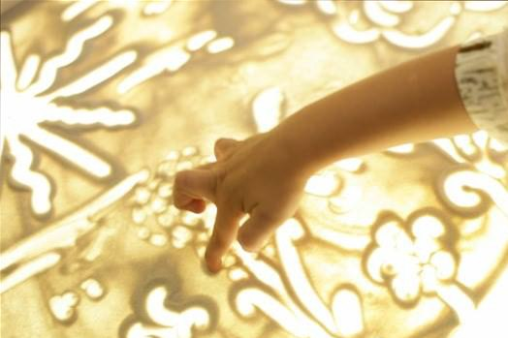
Рисование песком.

Slide 9
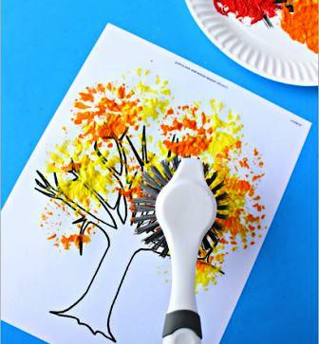
Рисование зубной щёткой.
Для рисование зубной щеткой используется гуашь.
Опустите зубную щетку в краску и слегка покройте кончики щетины.
Круговыми движениями нанесите рисунок.

Slide 10
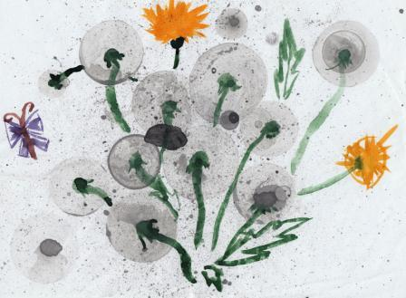
Кляксография. Рисование трубочкой.
Макаем кисть в разведённую краску и брызгаем на лист бумаги.
Берём трубочку, и дуем через неё на капли краски, они превращаются в кляксы.

Slide 11
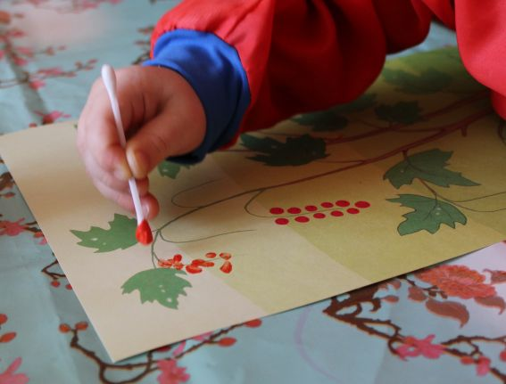
Рисование ватной палочкой.
Ватную палочку обмакиваем в гуашь и ставим точки.
Чтобы отпечатки были ровными и круглые, ватную палочку необходимо держать строго вертикально и прижимать к листу с достаточным нажимом.

Slide 12
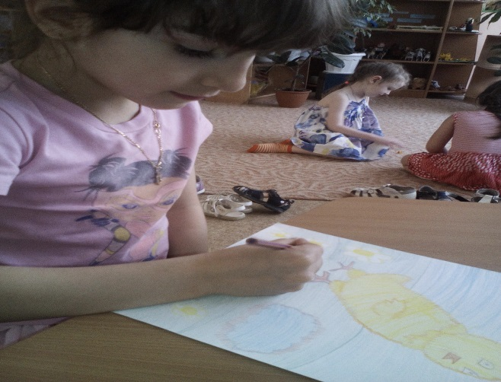
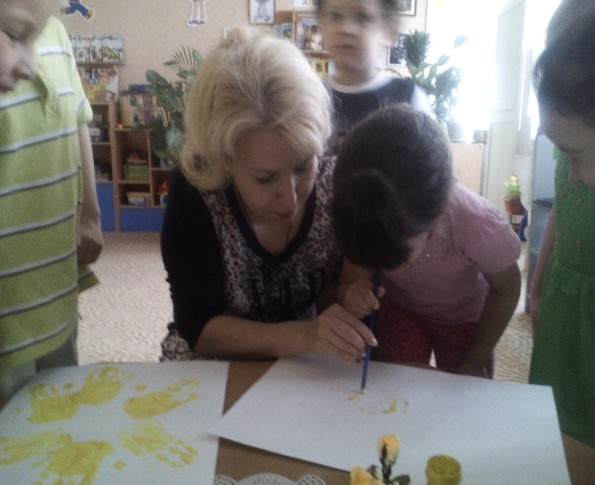
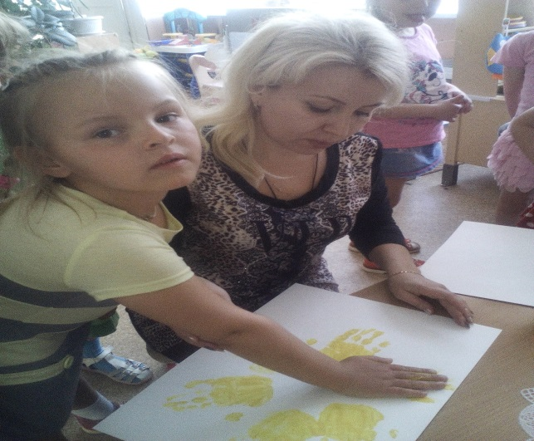
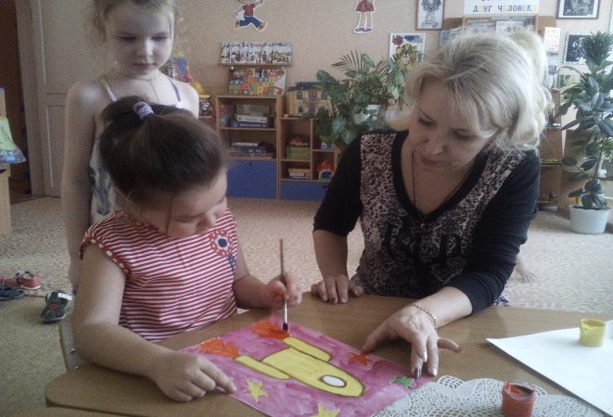
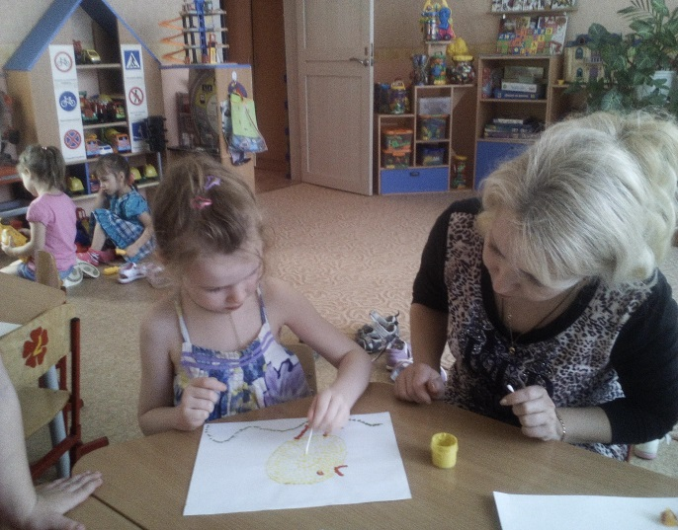
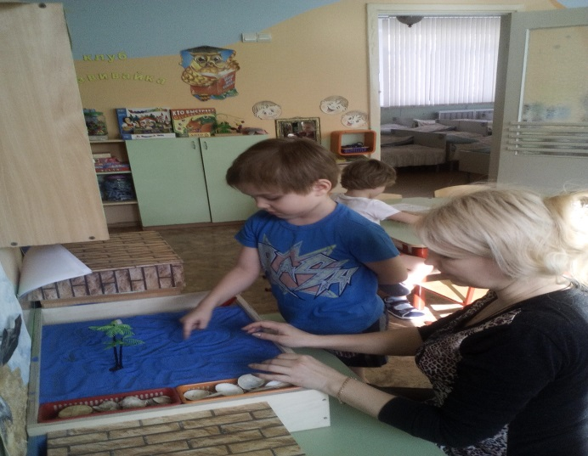
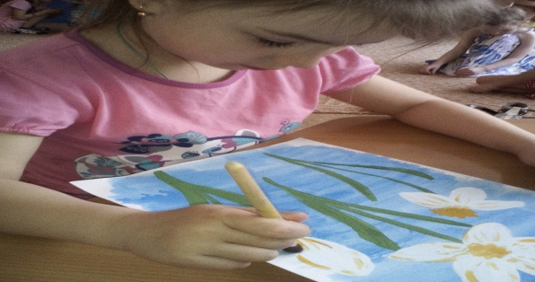
Из личного опыта работы.

Slide 13
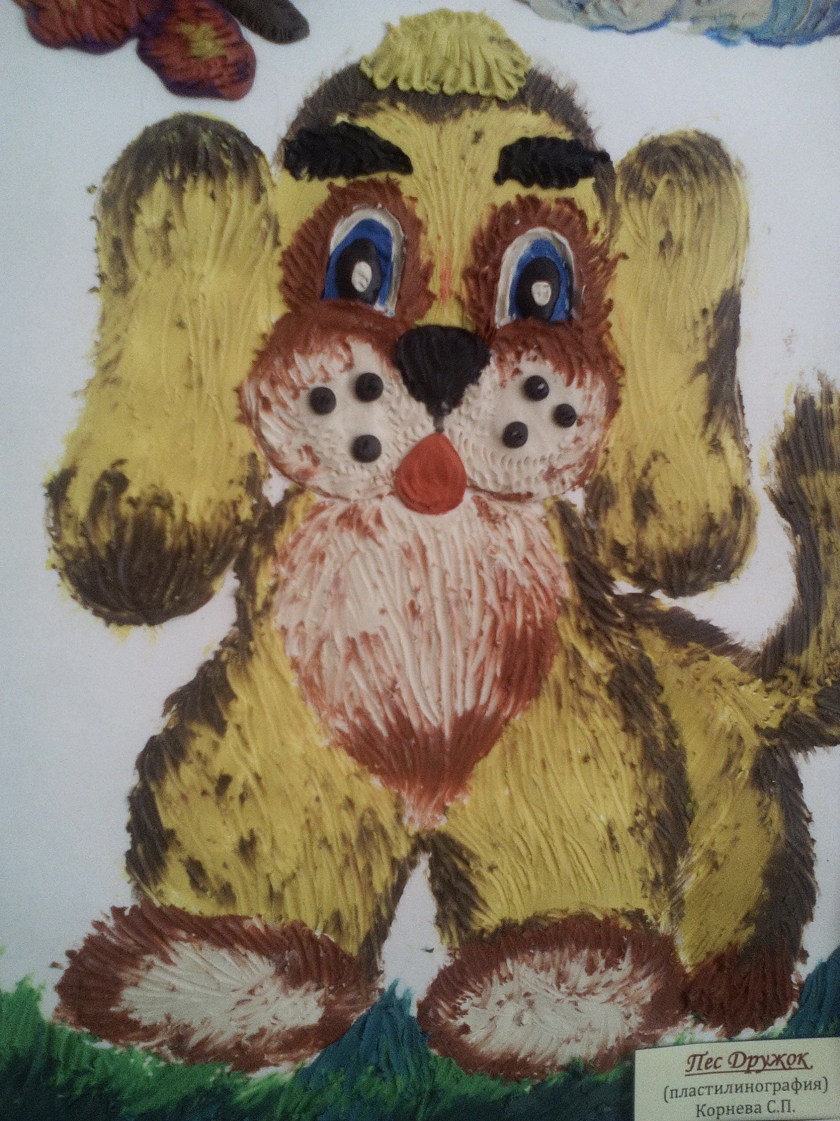
Вернисаж детских работ.
Пластилинография.

Slide 14
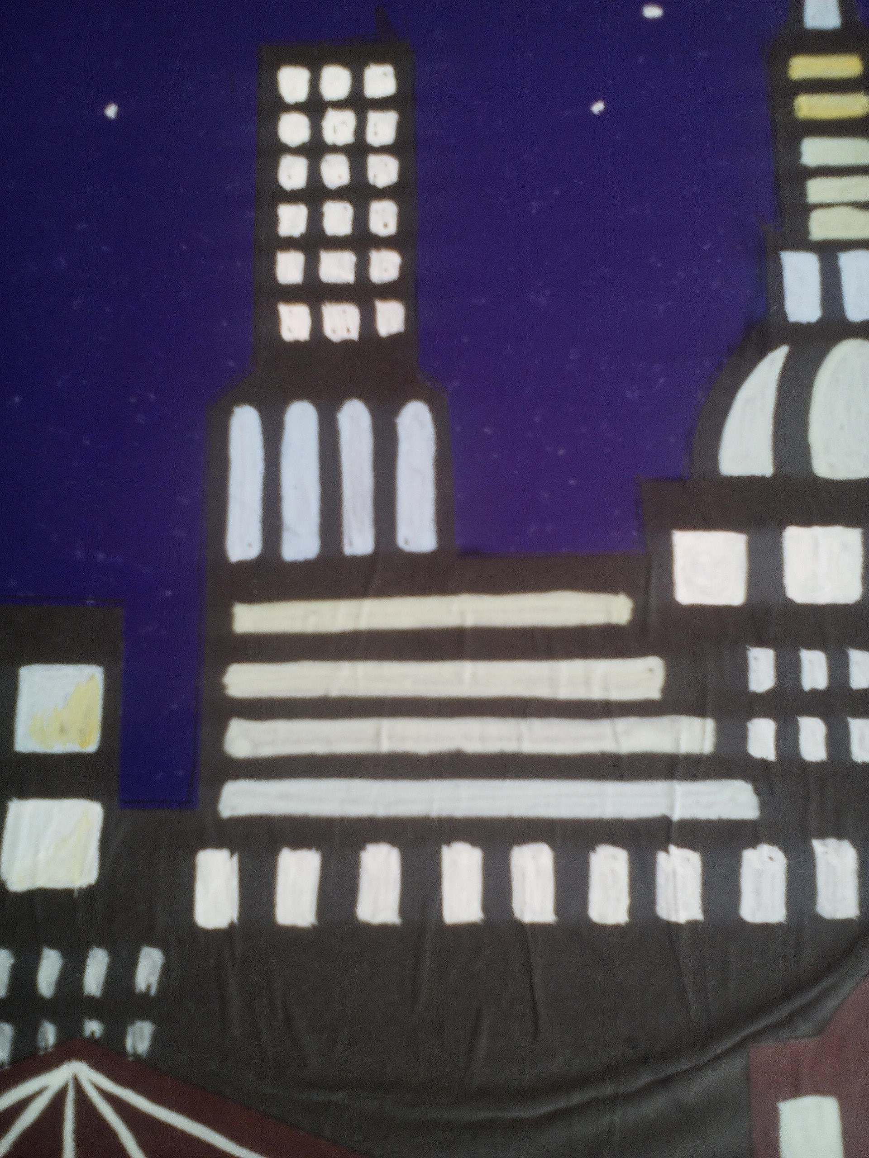

Slide 15
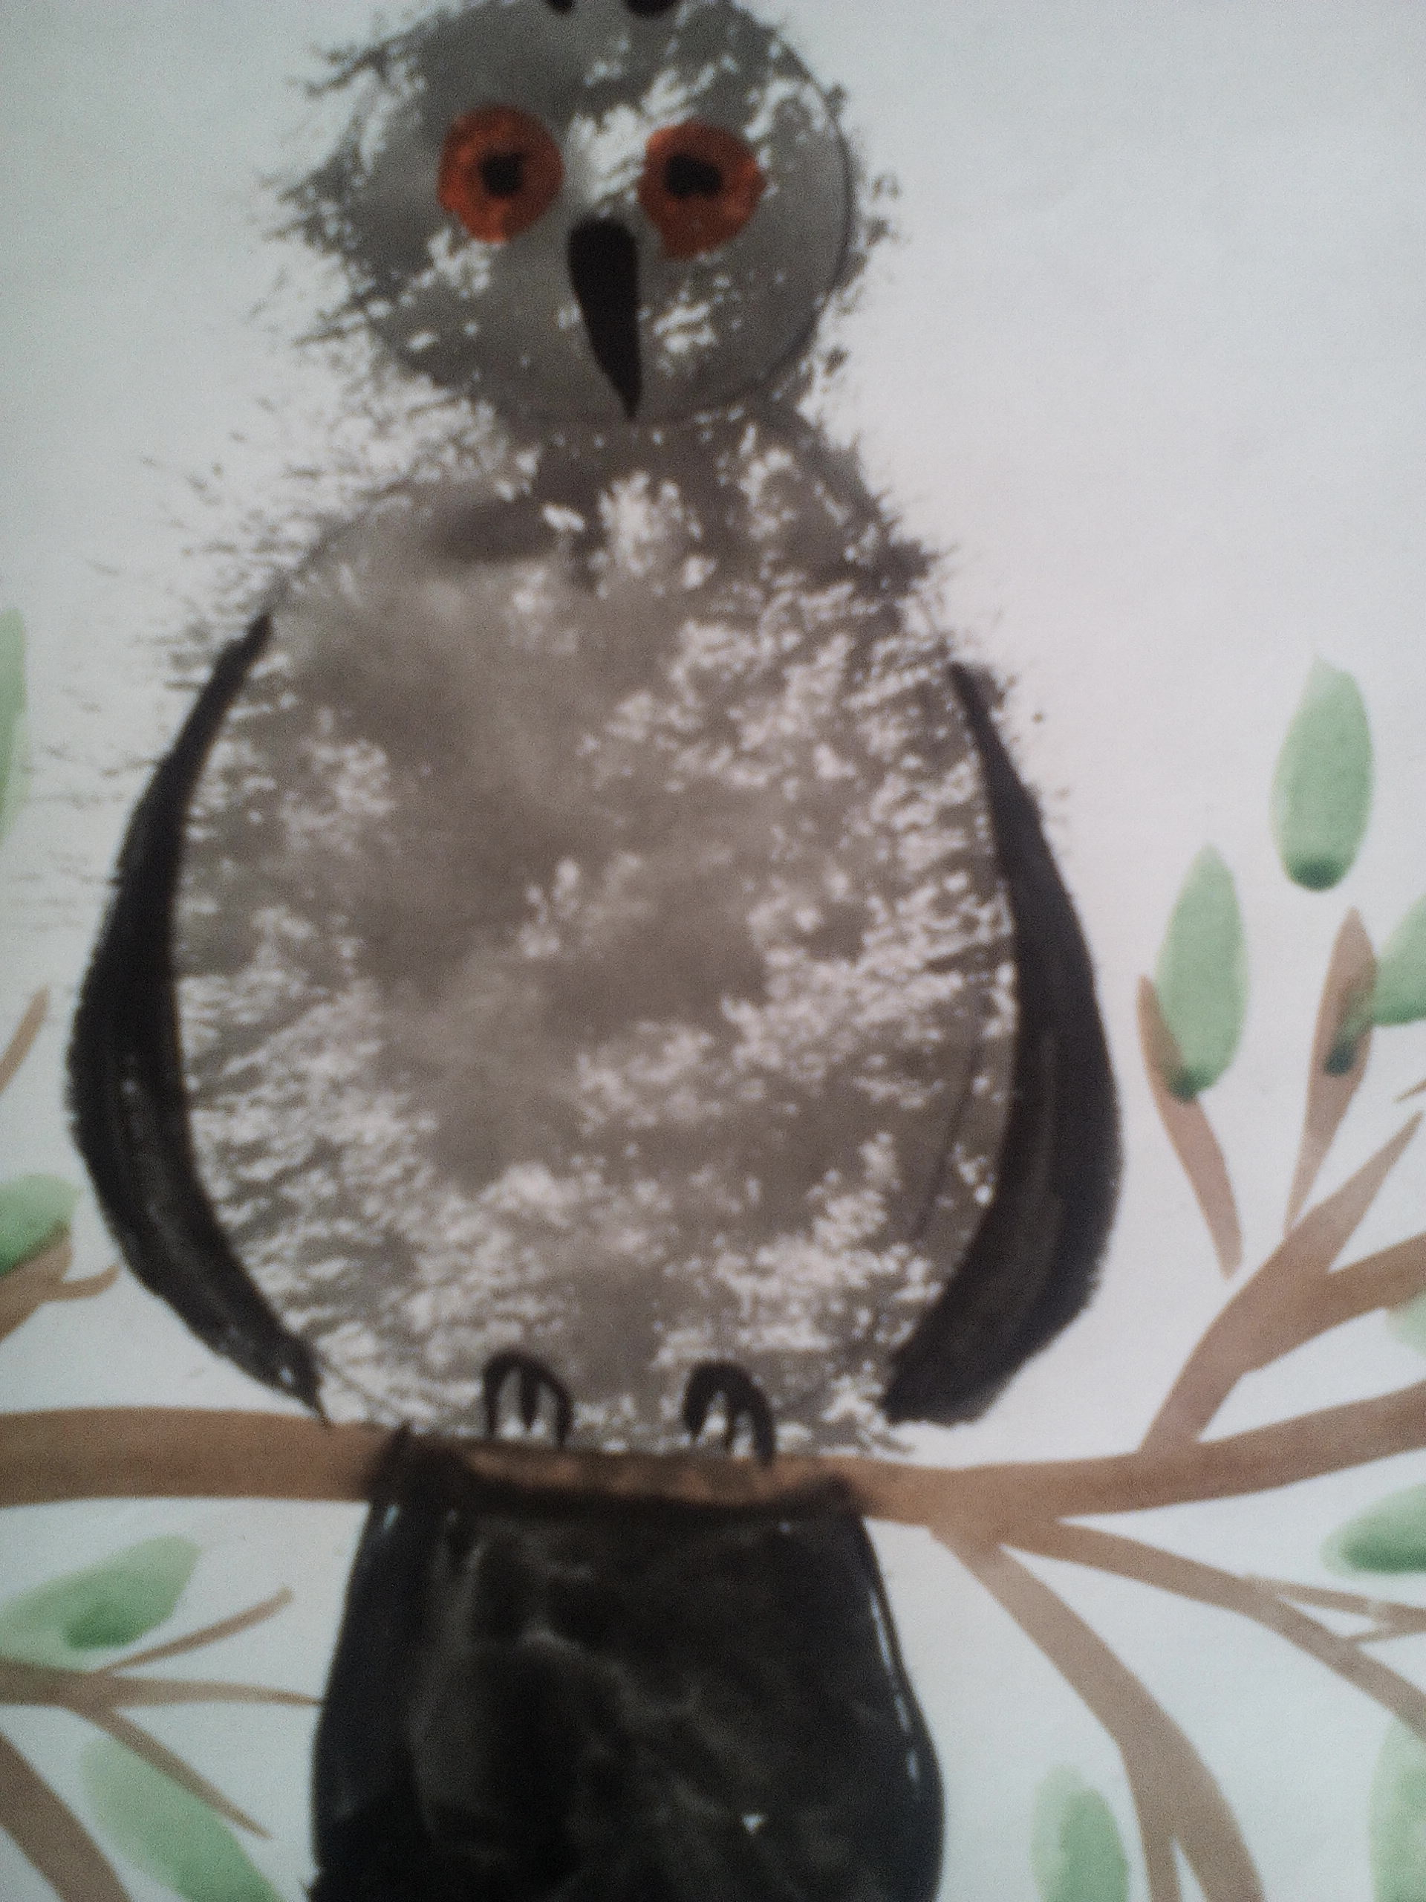
Рисование зубной щеткой.

Slide 16
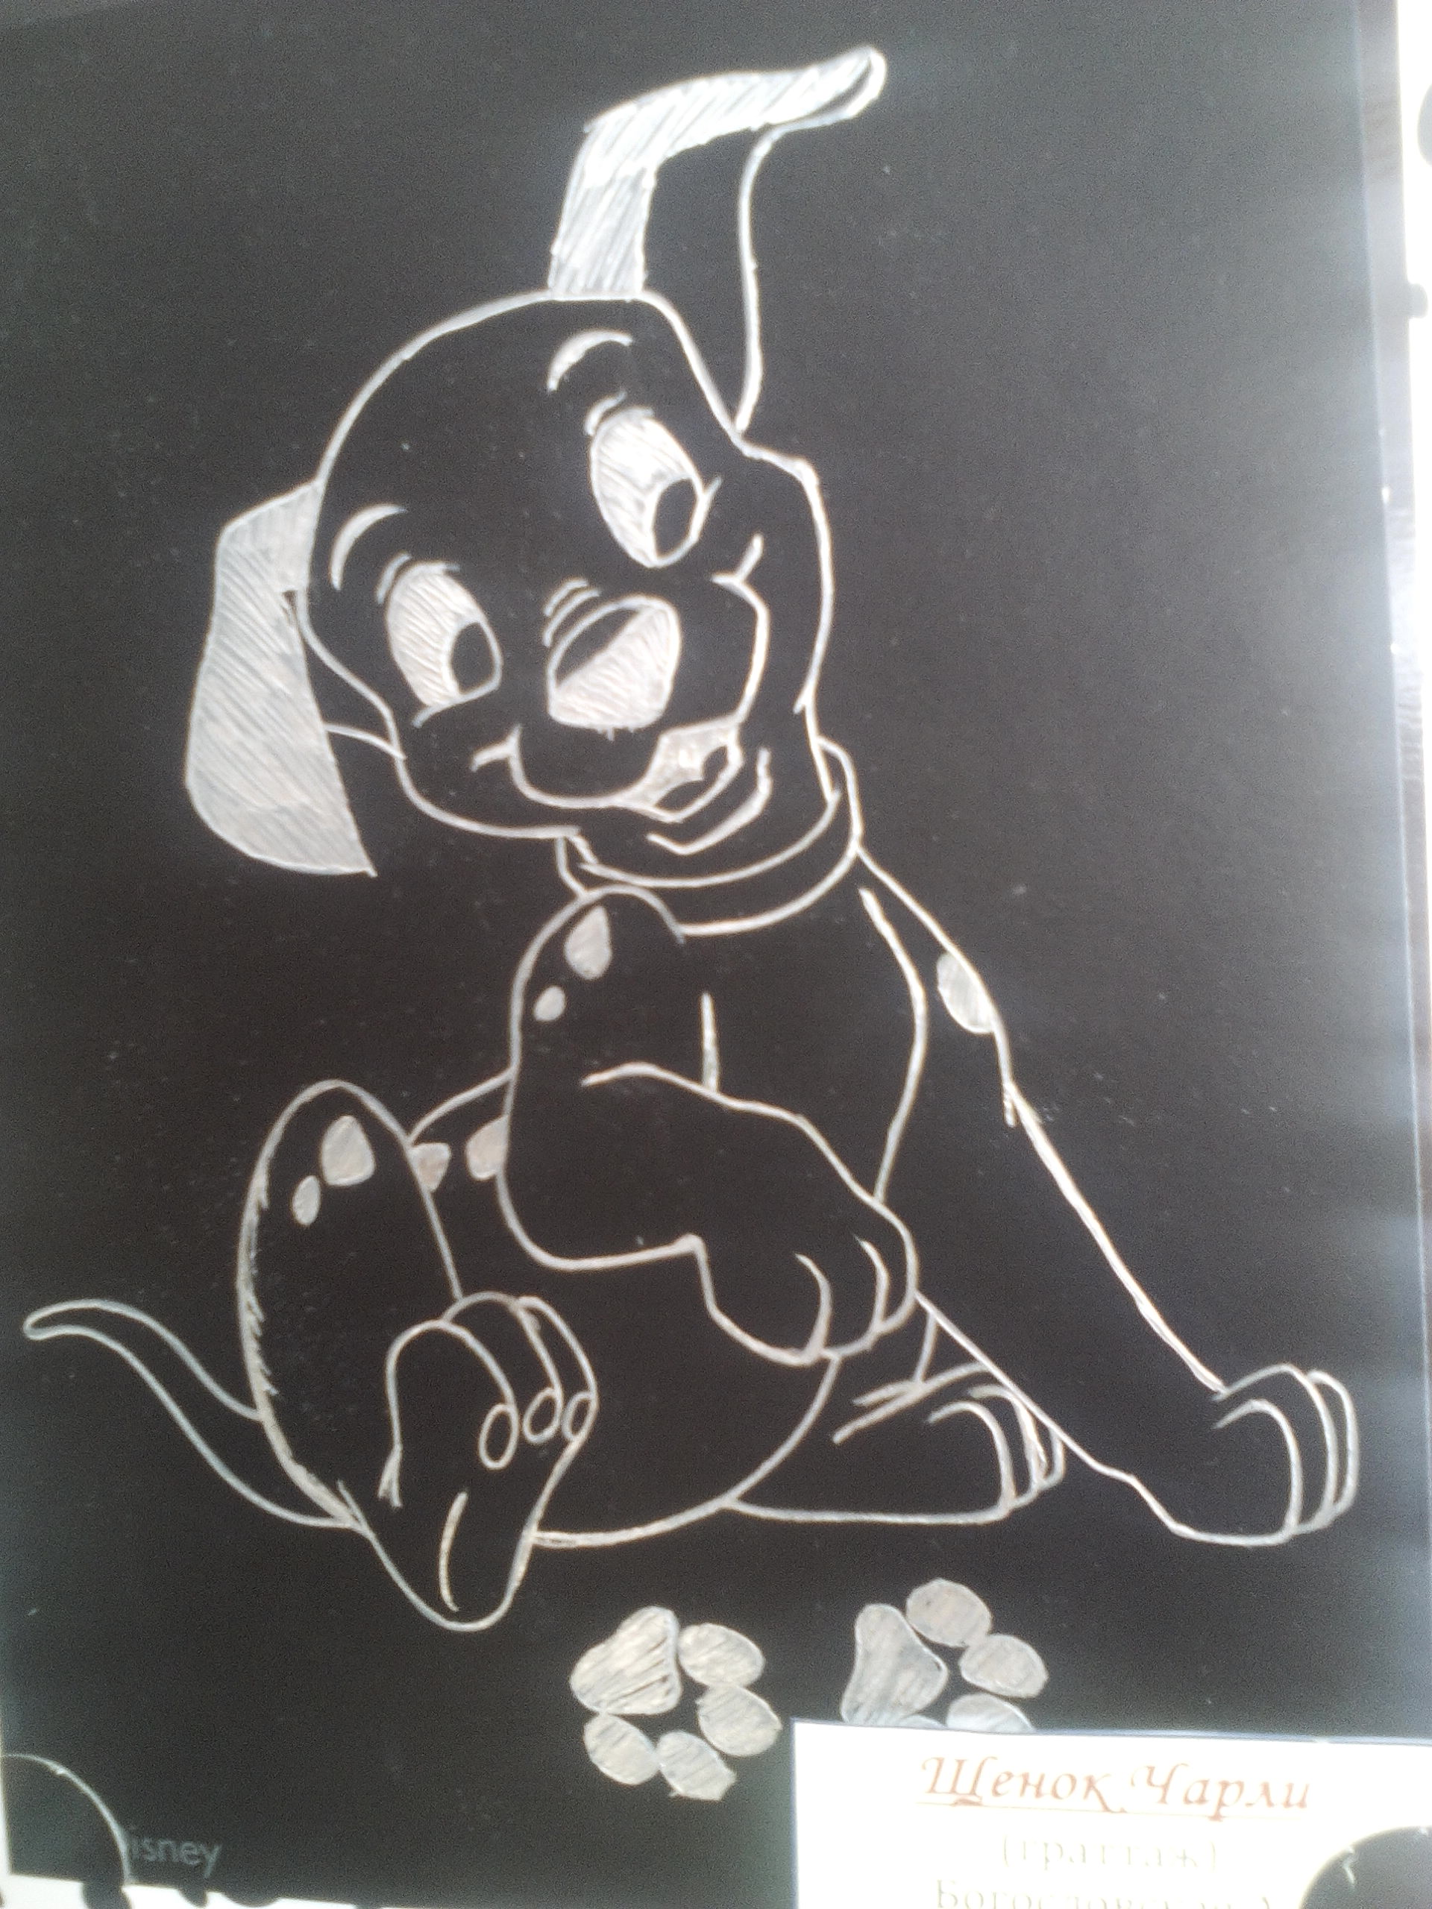
Граттаж.

Slide 17
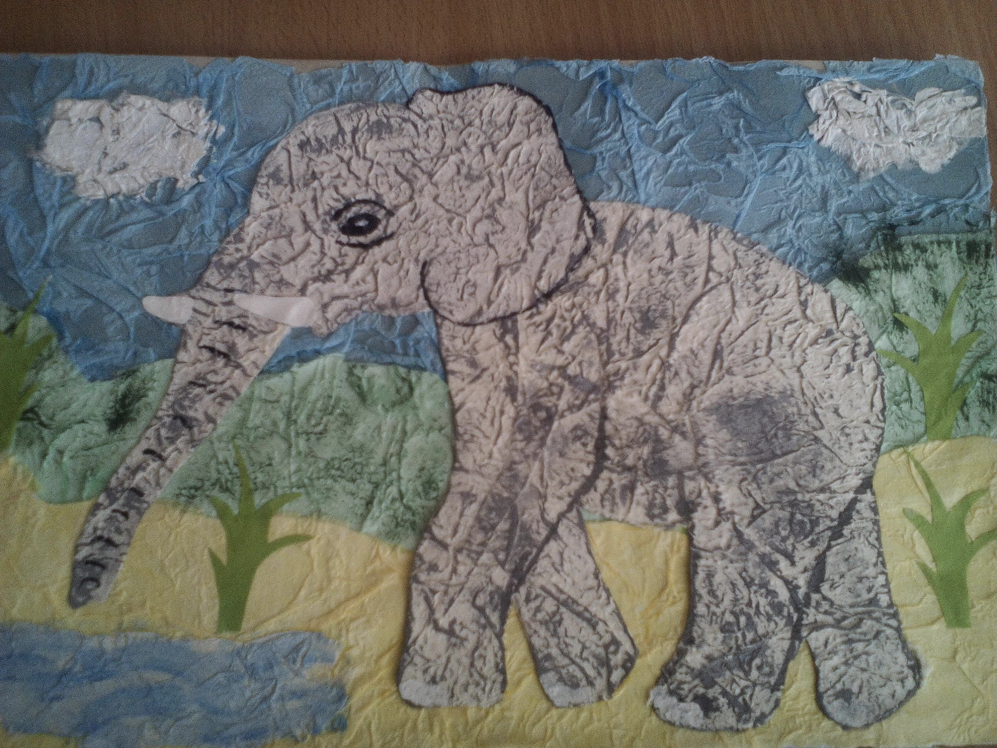
Рисунок на сжатой бумаге.

Slide 18
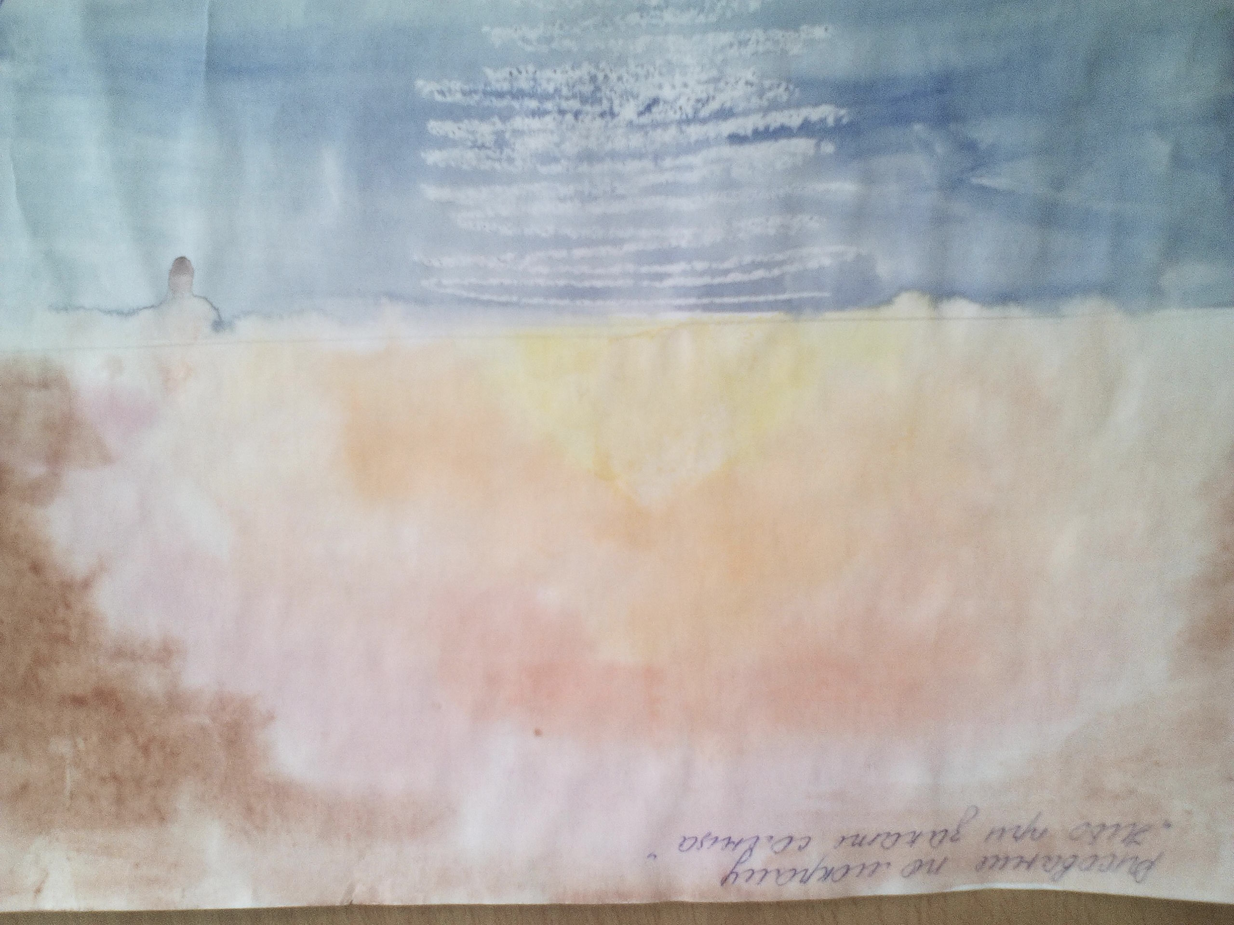
Рисование на мокром листе бумаги.

Slide 19
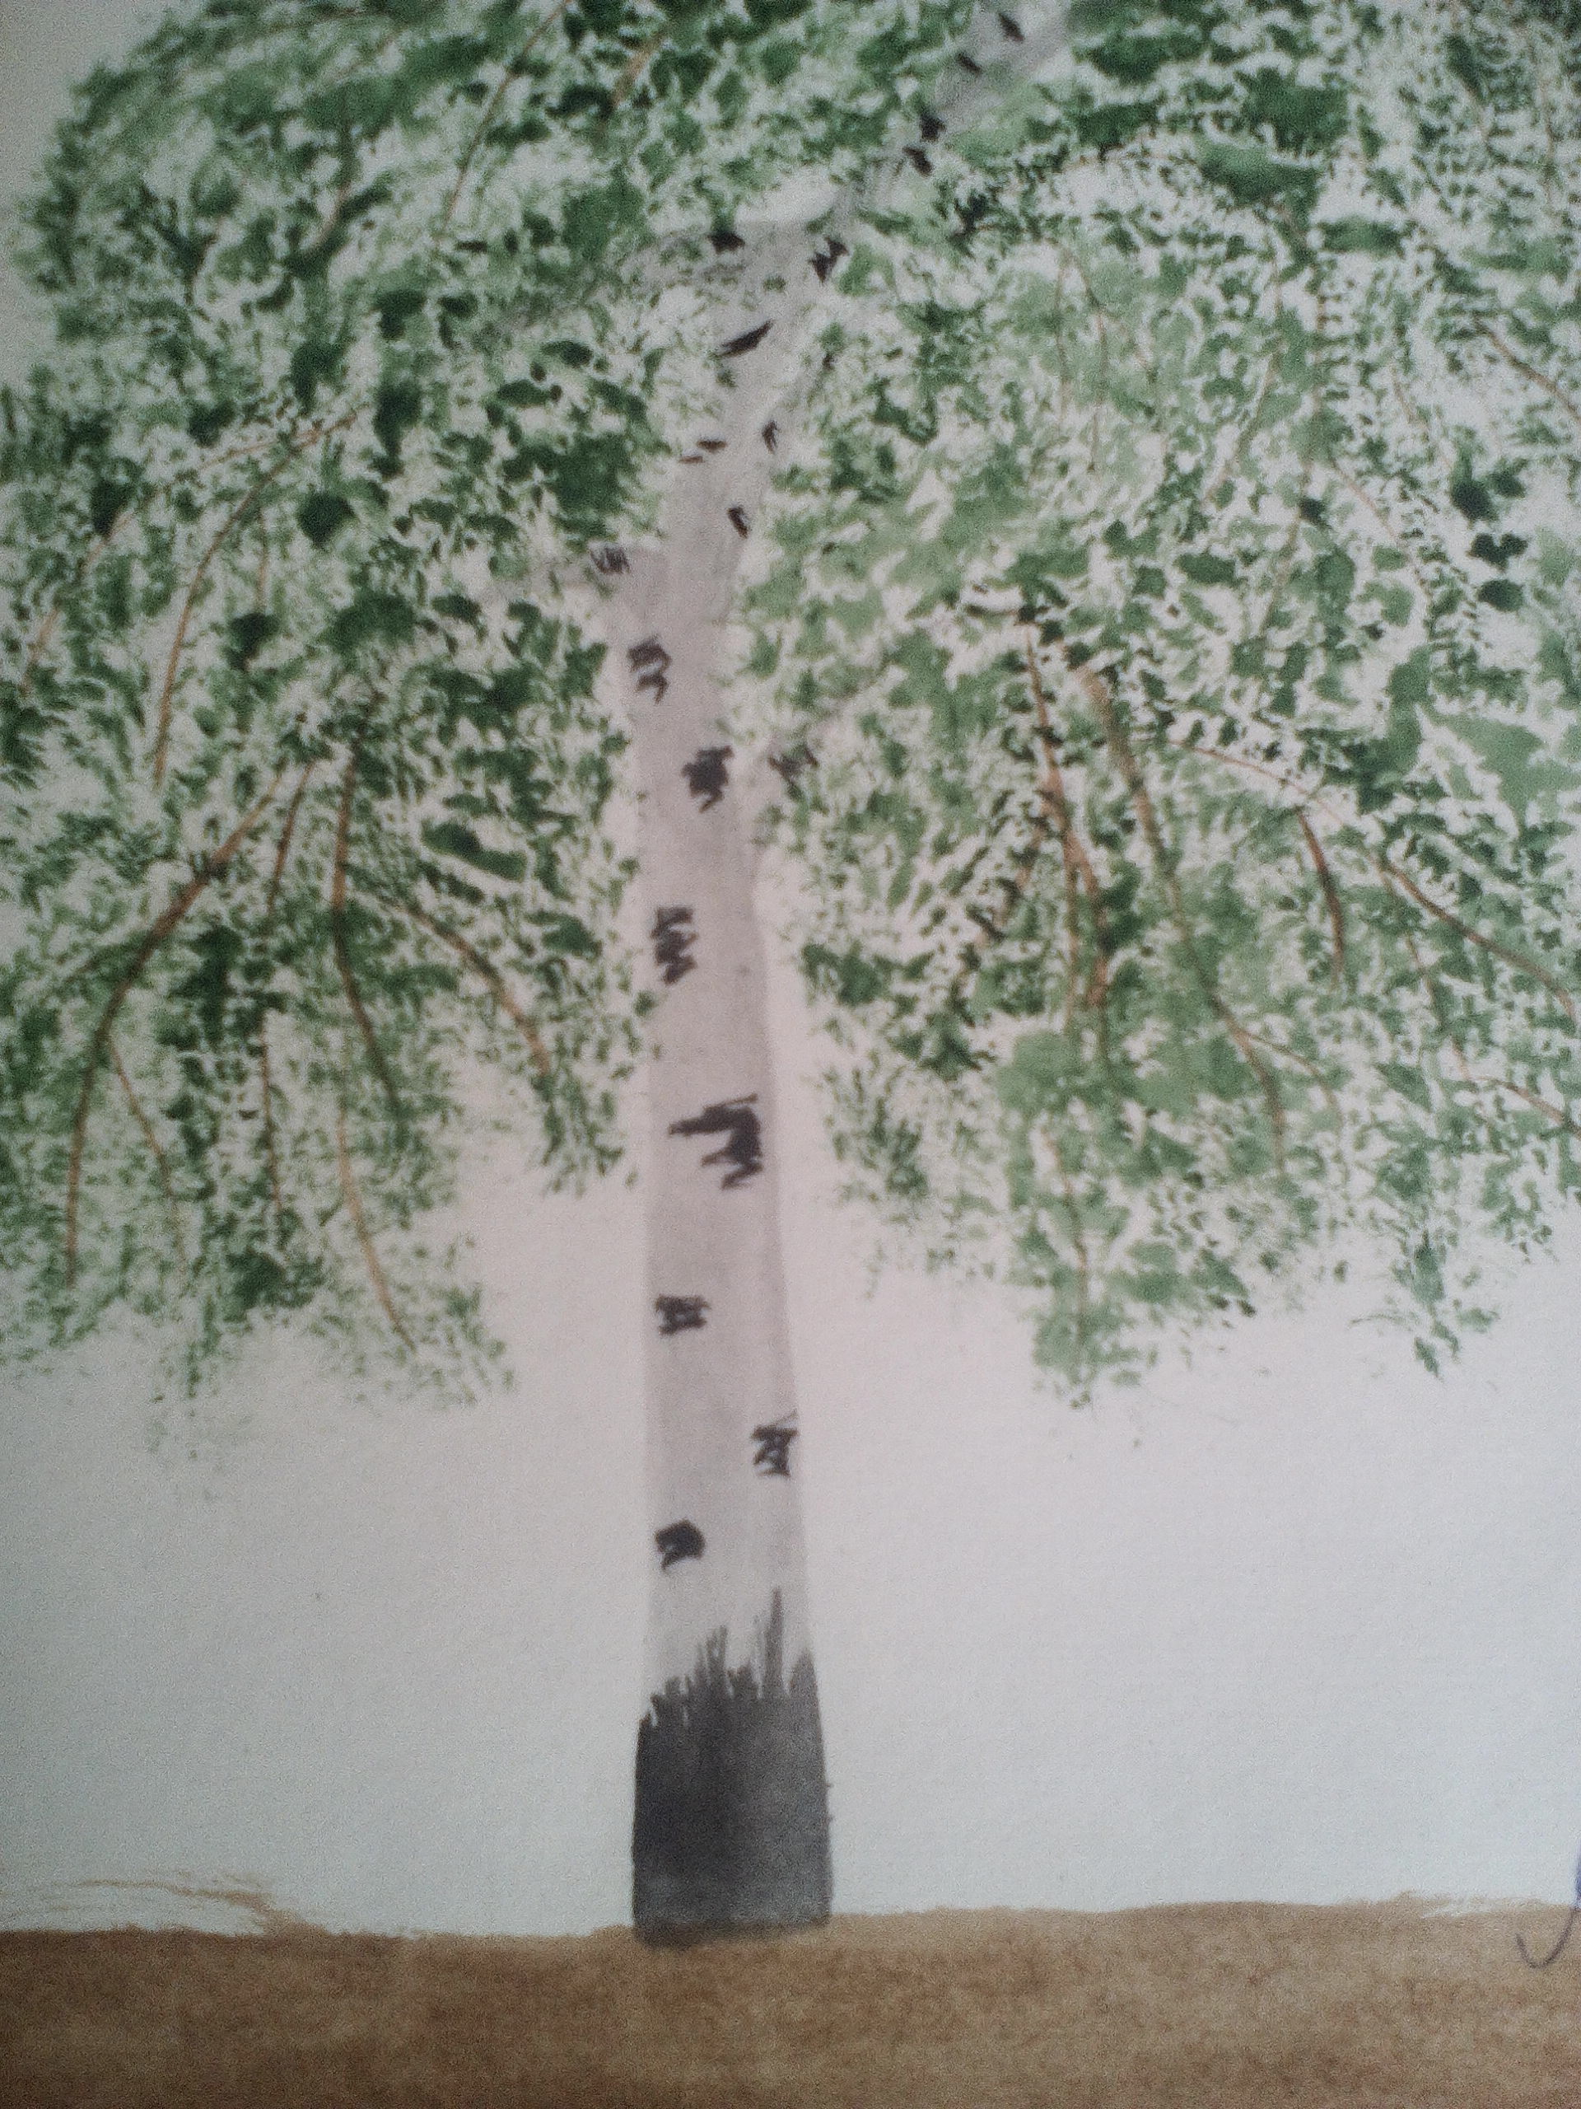

Slide 20
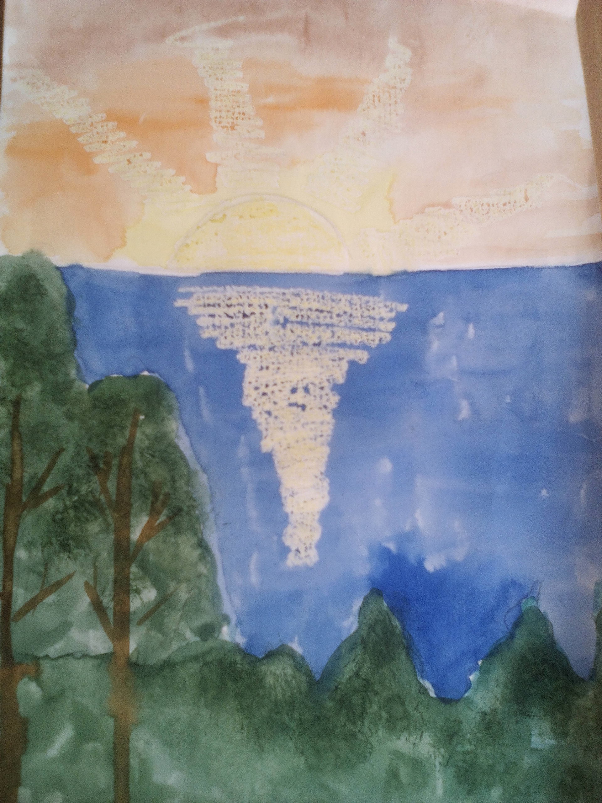

Slide 21
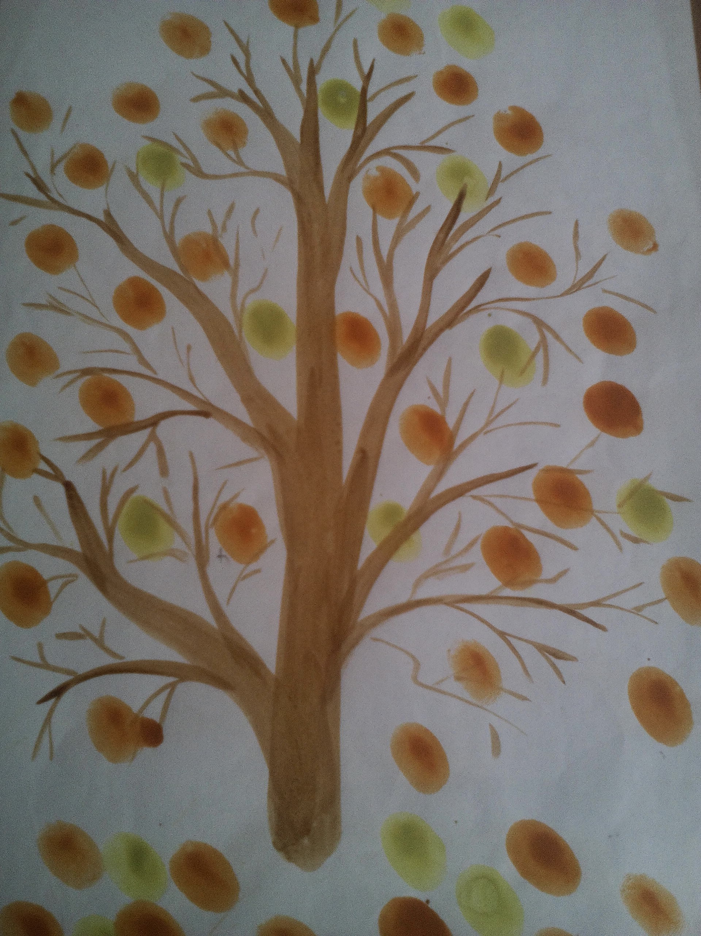

Slide 22
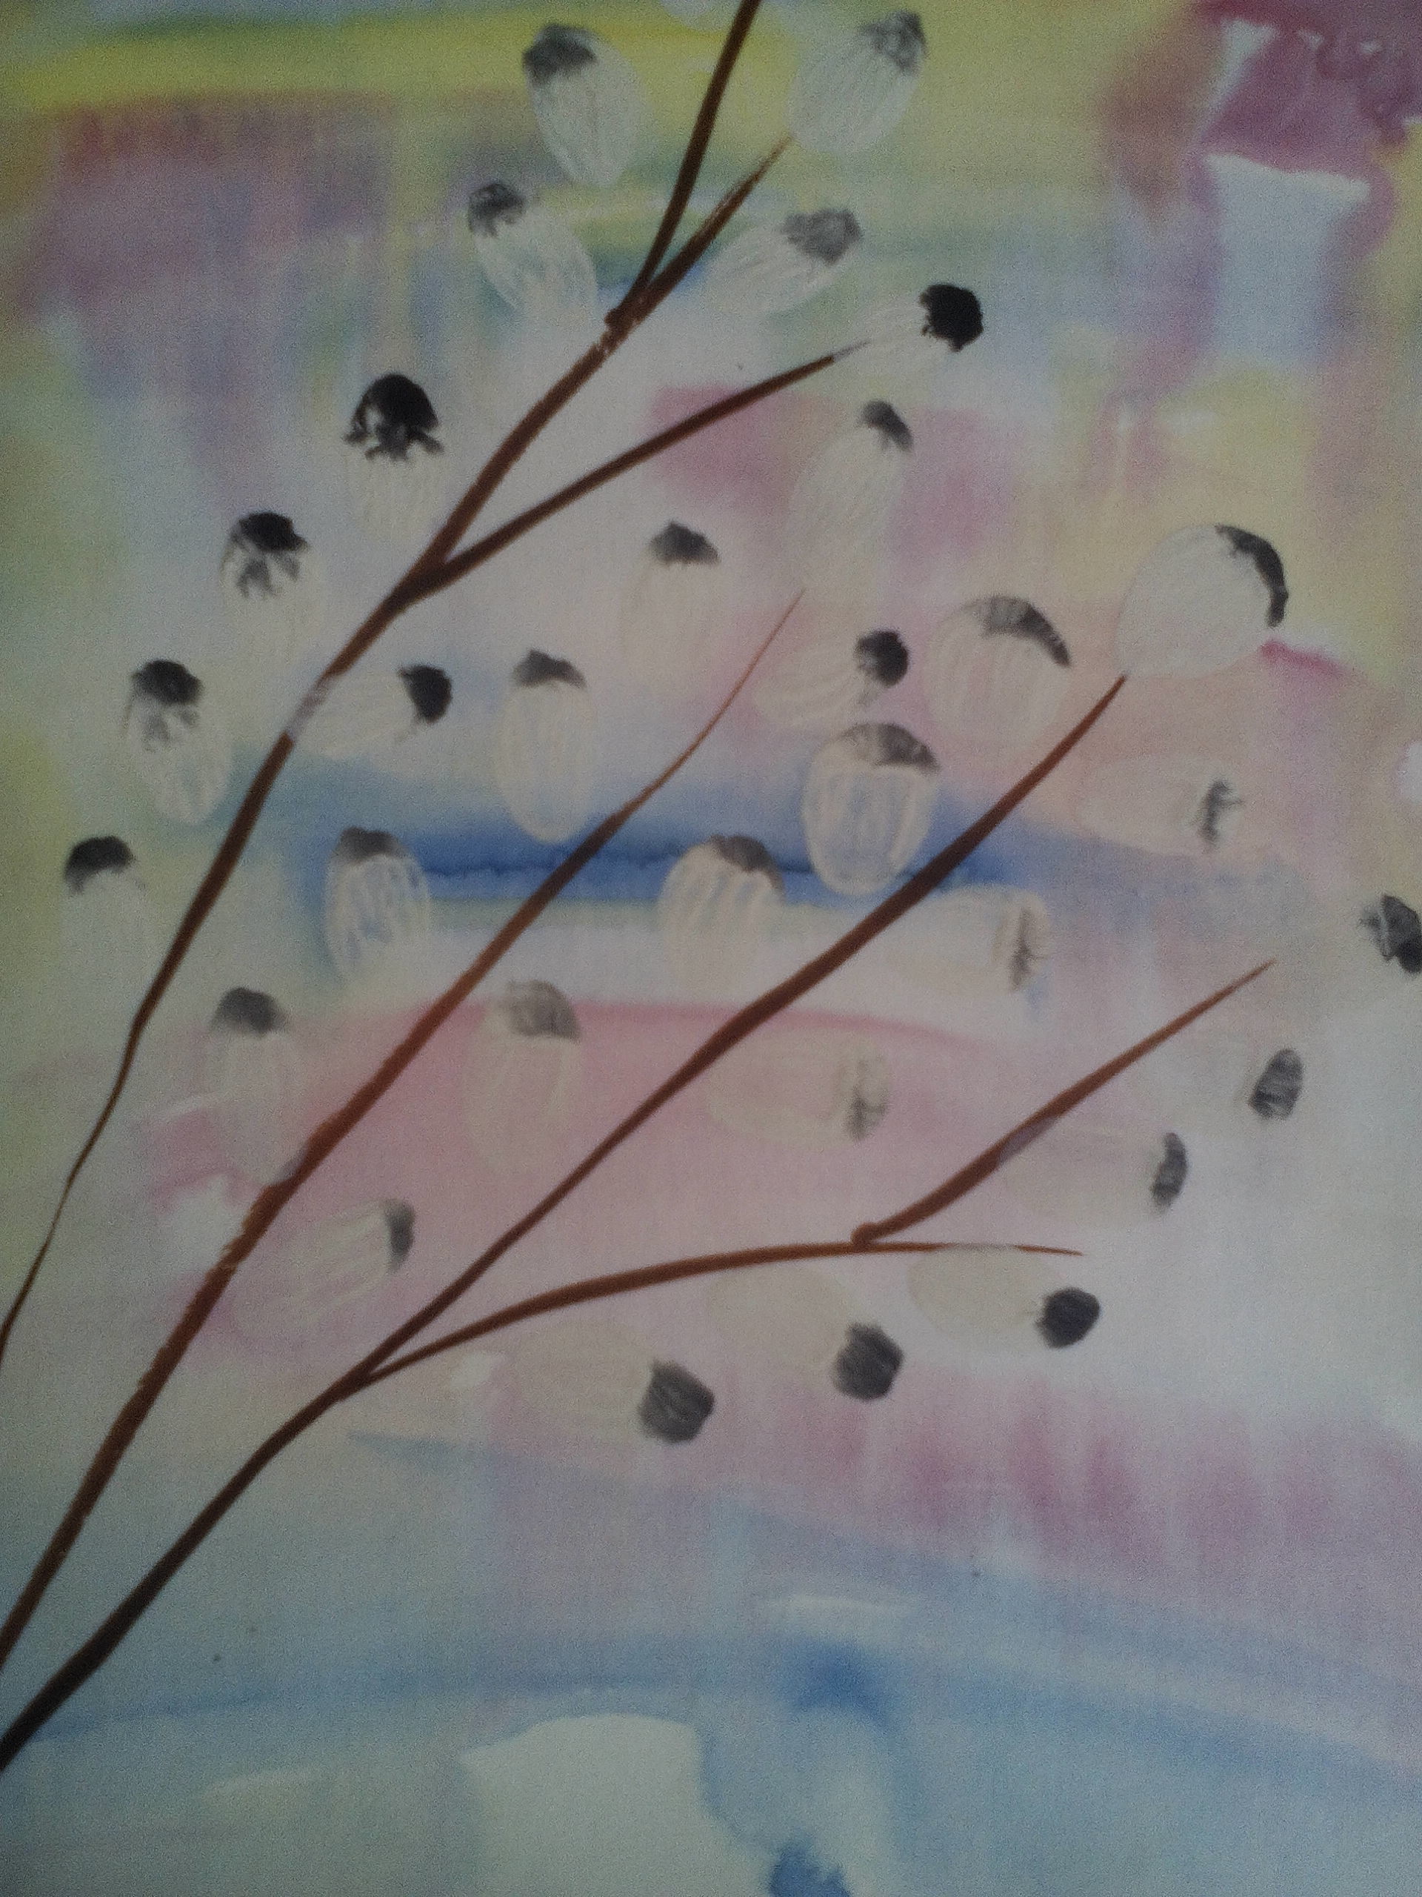

Slide 23
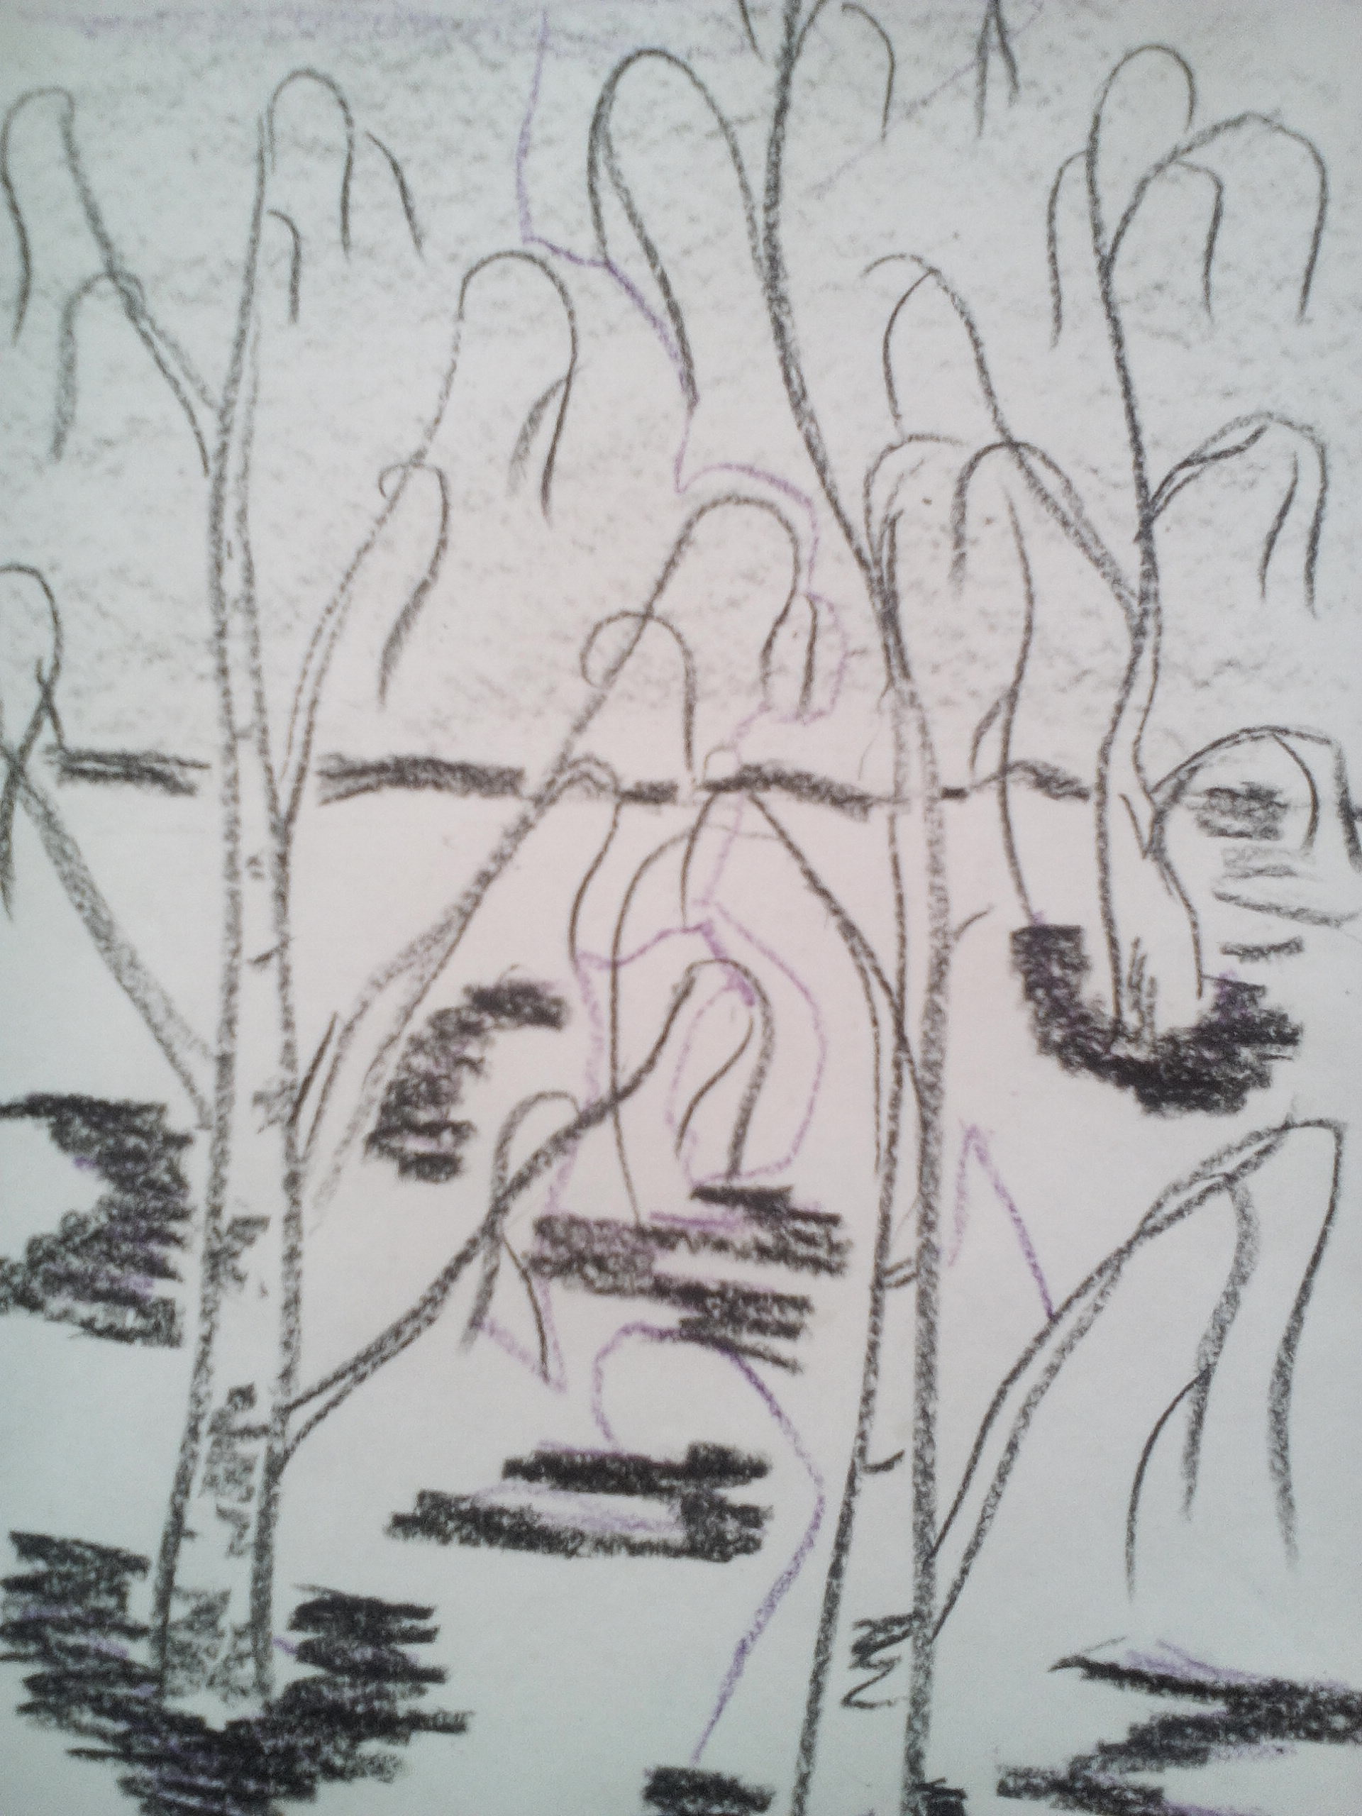

Slide 24
Актуальность использования нетрадиционных техник рисования.
Новизна- приобщение к художественному творчеству посредством нетрадиционных техник рисования в образовательной области.
«Художественное творчество».
Главное- создание и систематическое обогащение развивающей среды.
Результативность- сформировать у детей интегративные качества.
Овладевший необходимыми умениями и навыками.
Любознательный, активный.

Slide 25
В старшем дошкольном возрасте дети осваивают ещё более трудные методы и техники.
Кляксография ниткой.
Кляксография с трубочкой.
Рисование зубной щёткой.
Рисование ватными палочками.
Рисование песком.
Рисование оттиском картофеля.
Рисование ладошкой.
Рисование пальчиками.

Slide 26
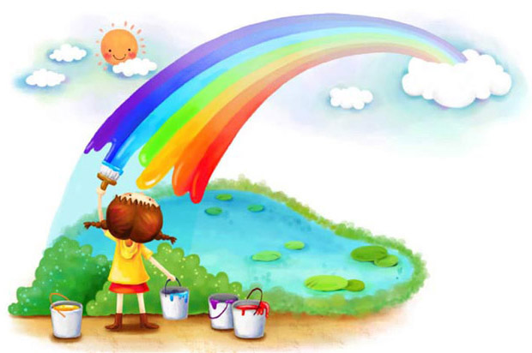
Работая в детском саду, наблюдаю, как меняется содержание и задачи изобразительной деятельности дошкольников. Задумываюсь над тем, как можно раскрепостить детей, вселить в них ту самую уверенность в своём умении, заставить их поверить в то, что они очень просто могут стать маленькими художниками и творить чудеса на бумаге.

Slide 27
Спасибо за внимание

